Slide 1
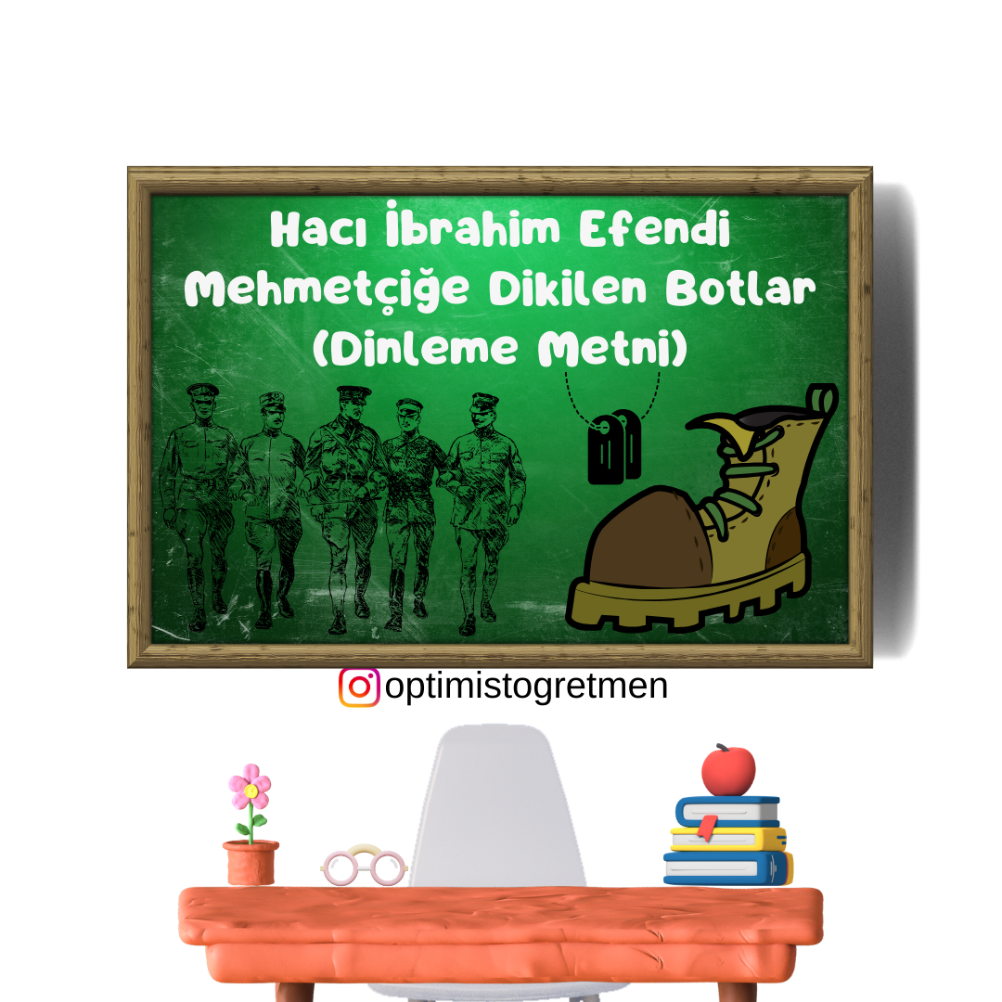

Slide 2
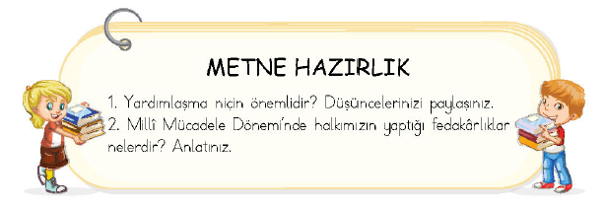
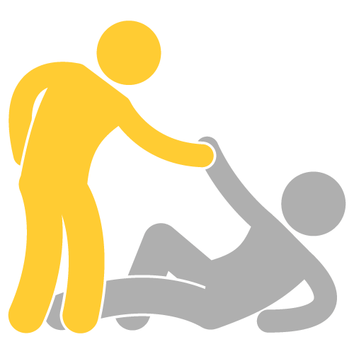
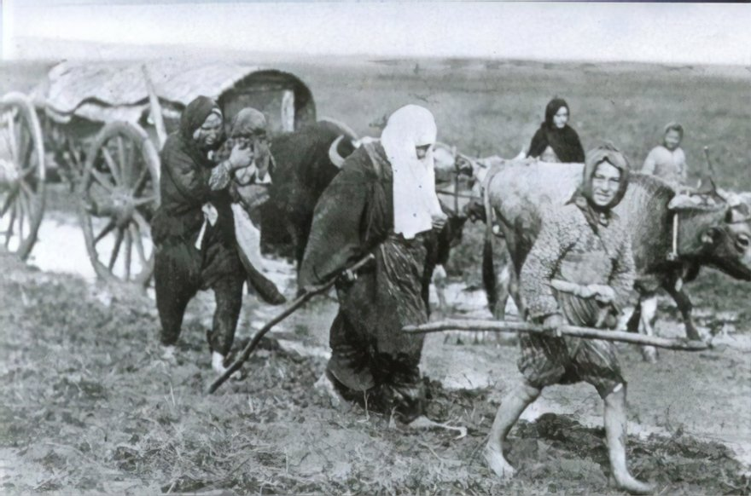
1. İnsanların tek başlarına yapabilecekleri şeyler sınırlıdır. Yardımlaşma sayesinde zor işler kolaya dönüşür. İnsanlar yardımlaşarak güçlüklerin üstesinden gelebilir.
2. Halkımız Milli Mücadele Dönemi’nde ellerinde olan kıyafet, çarık, para, yiyecek gibi bir çok malzeme ve desteği yurdun düşmandan temizlenmesi için Türk ordusuna vermiş ve büyük bir fedakarlık örneği göstermiştir.

Slide 3
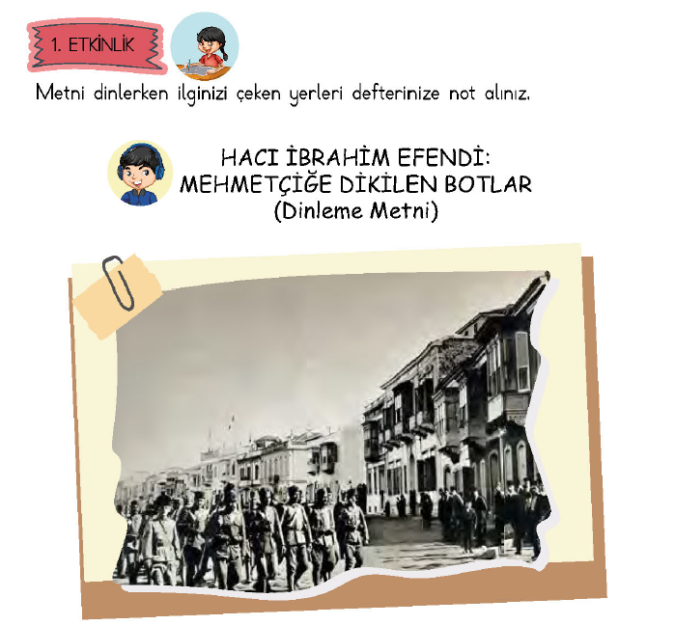


Slide 4
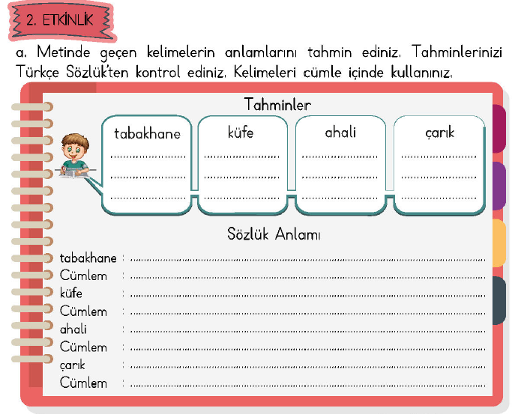
Tabak üretilen yer.
Sepet.
Topluluk.
Bez ayakkabı.
Hayvan postunu kullanılacak duruma getirme işleminin yapıldığı yer.
Tabakhanenin içinde yoğun ve rahatsız edici bir koku vardı.
Kaba ve dayanıklı sepet.
Sırtındaki küfenin ağırlığından beli ağrımıştı.
Bir yerde toplanan kalabalık.
‘’Ey ahali, beni dinleyin!’’ diye seslendi yaşlı adam.
İşlenmemiş sığır derisinden yapılan eski bir tür ayakkabı.
Dedem çocukluğunda giydiği çarıkları bana hediye etti.

Slide 5
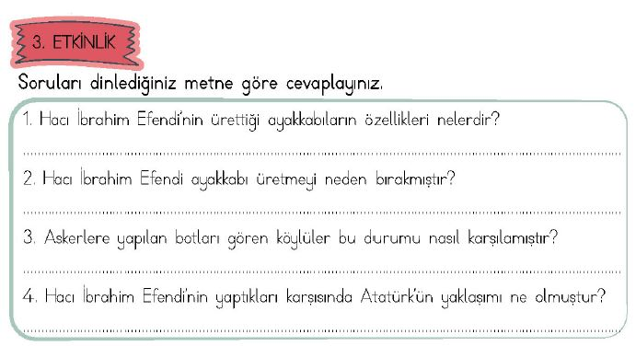
Çok sağlam olması ve kolay eskimemesidir.
Ülke işgal altındayken çalışmak istememiştir.
Önce şaşırdılar, sonra da askerlere yardım ettiler.
Atatürk bu hizmetinden sonra Hacı İbrahim Efendi’ye teşekkür etmiştir.

Slide 6
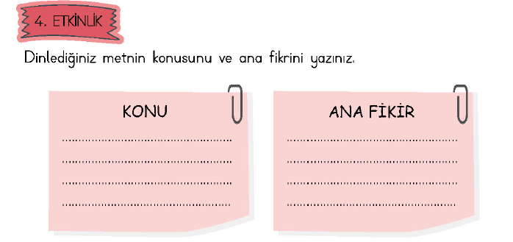
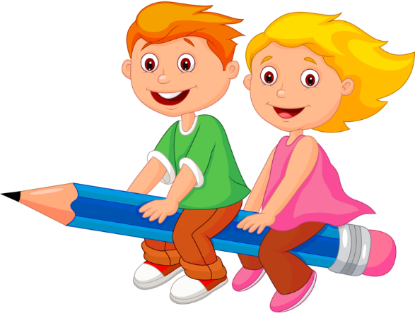
Hacı İbrahim Efendi’nin Kurtuluş Savaşı sırasında Mehmetçiklere botlar dikmesi.
Olumsuz durumlarda bile umudumuzu yitirmemeli, elimizden gelenin en iyisini yapmaya çalışmalıyız.

Slide 7
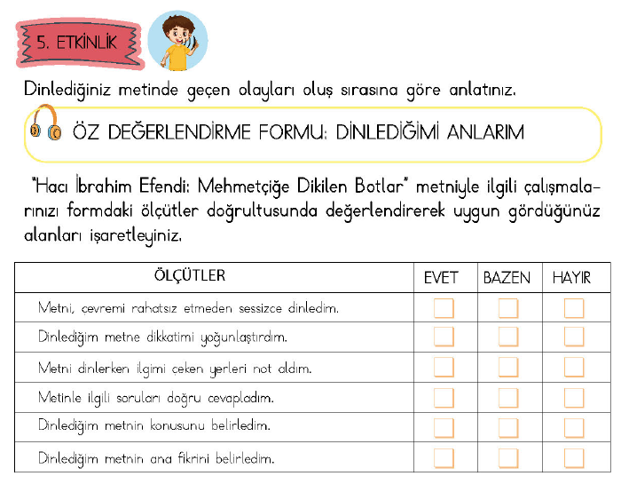

Slide 8
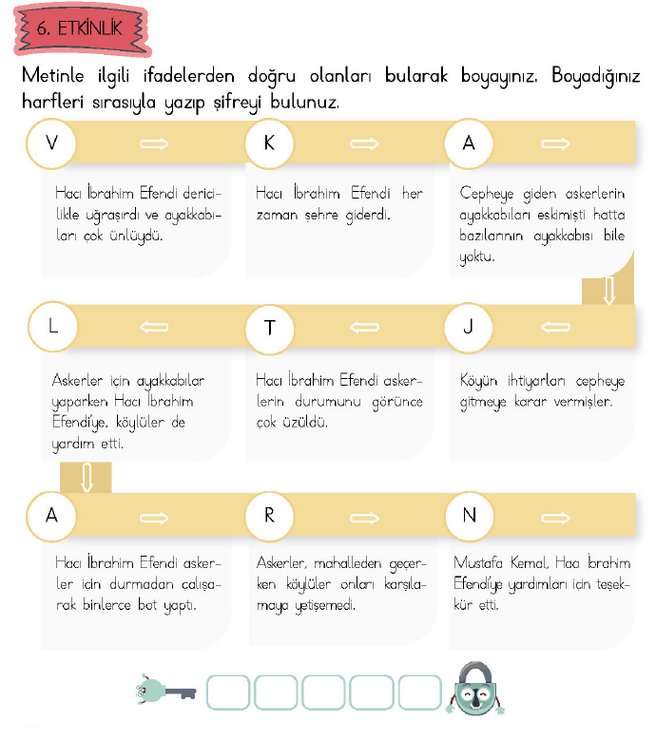
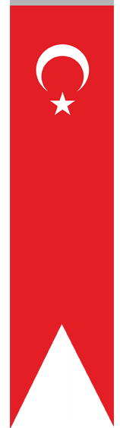
V A T A N

Slide 9
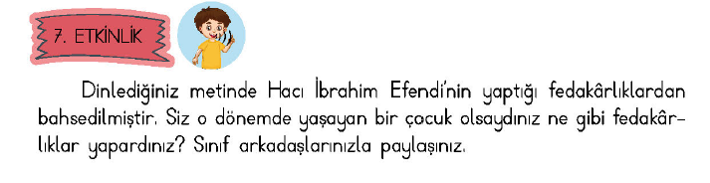

Parmak kaldırarak cevaplayalım. ☺

Slide 10
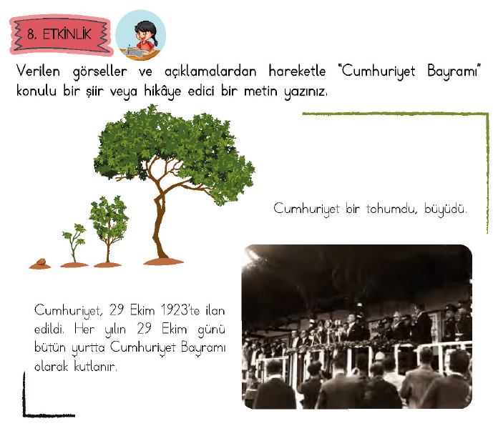


Yazma sırası sizde. ☺

Slide 11
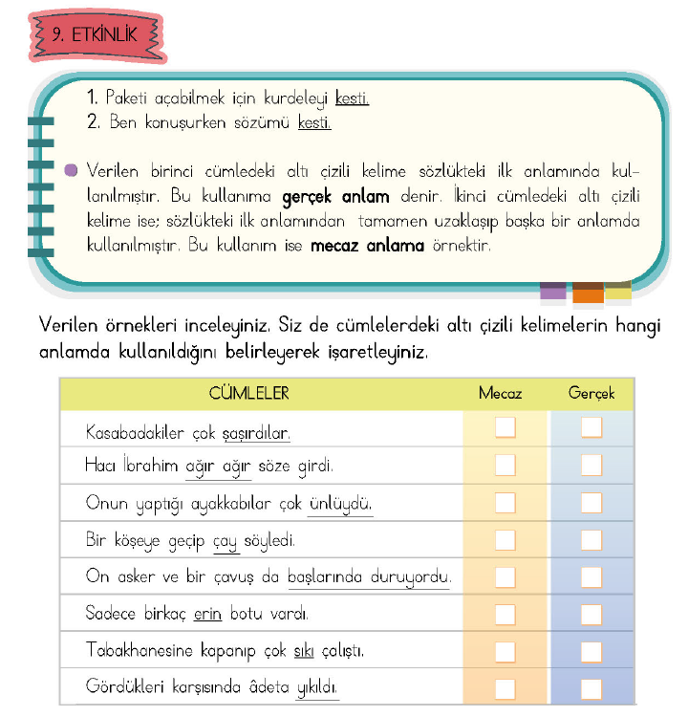

x
x
x
x
x
x
x
x

Slide 12
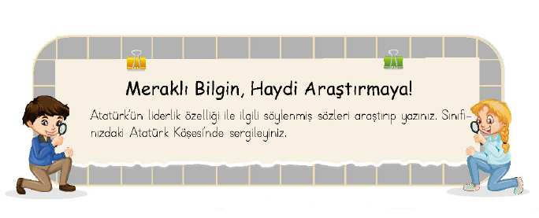
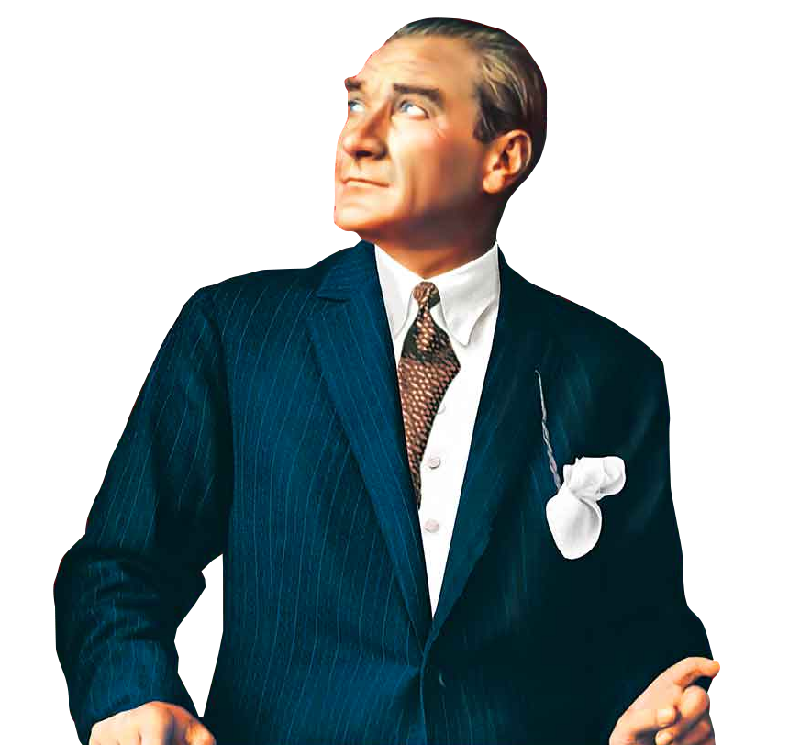

Slide 13

DİNLEDİĞİNİZ
İÇİN
TEŞEKKÜRLER.

